Slide 1
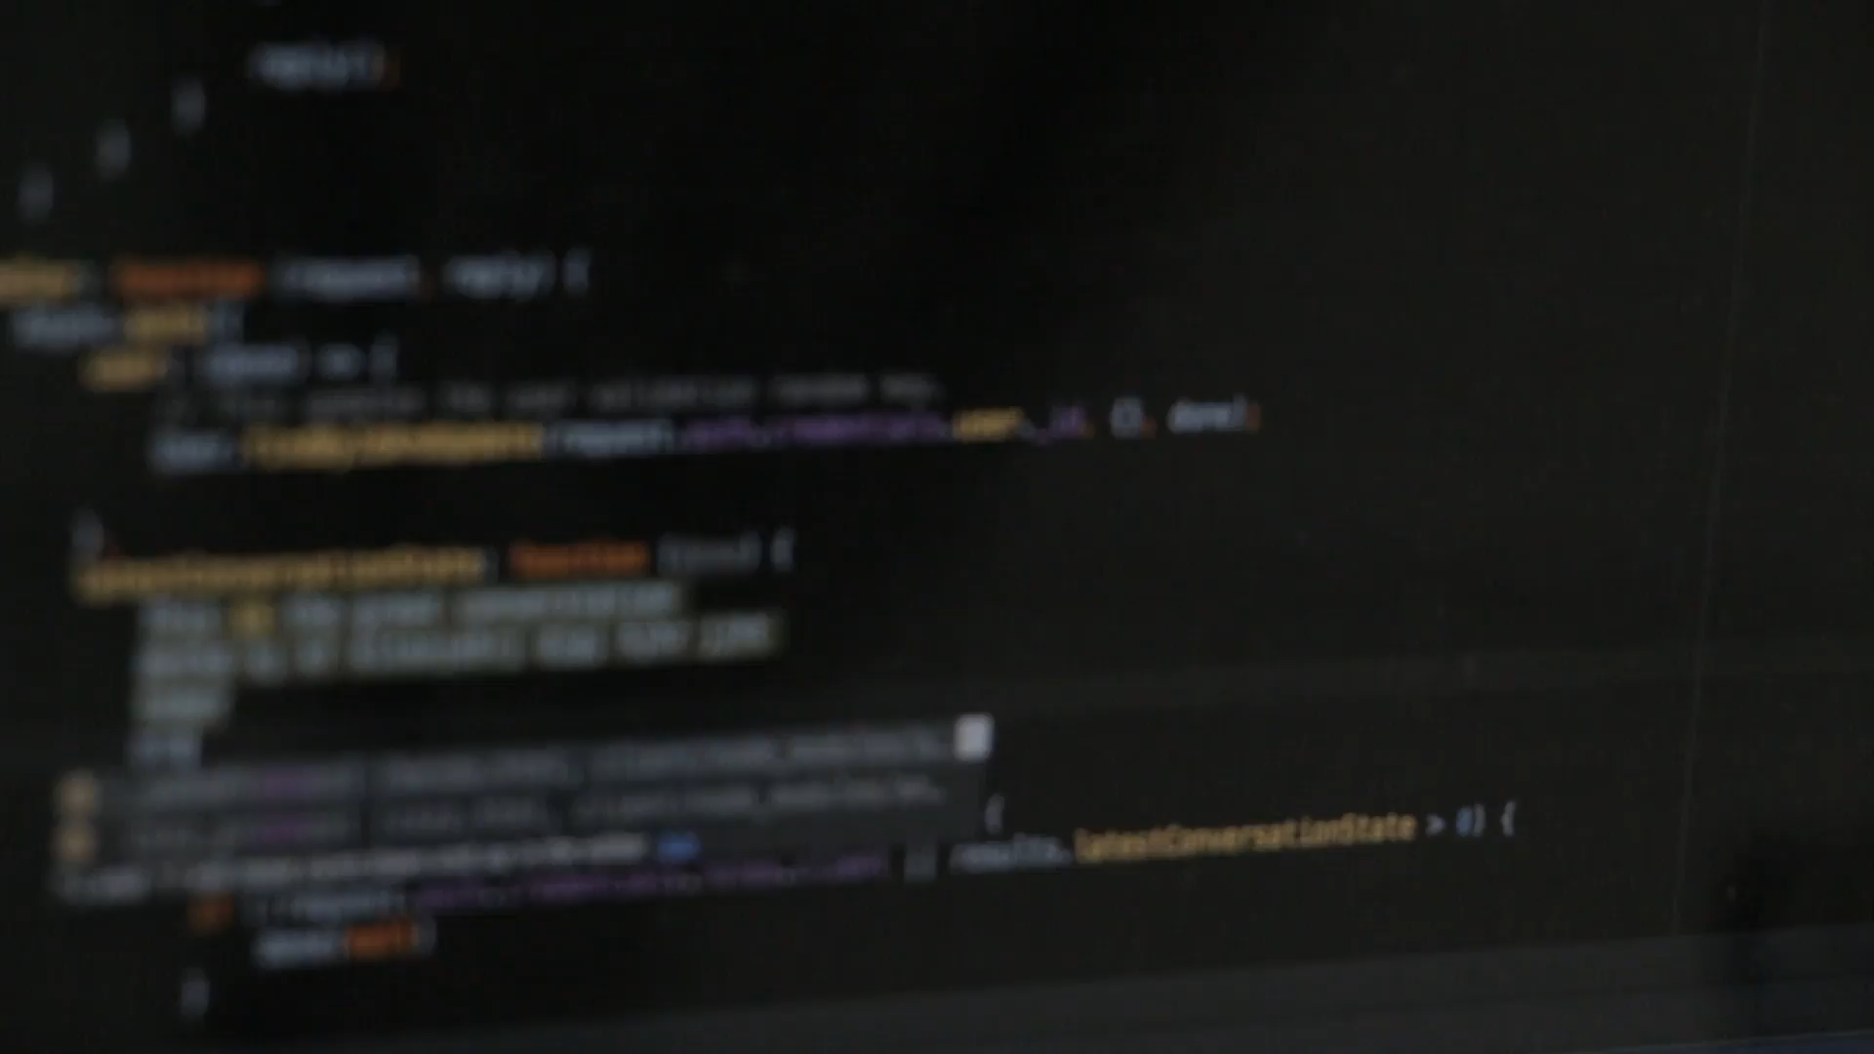
Das Abenteuer des Rache-Dackels – Daisy gegen Hubertus Snickers
Python-Praxisprojekt (WIP)
Notes:
Aufgabenstellung: Textadventure erstellen

Slide 2

Agenda
Vorstellung der Charaktere
Vorstellung des Codes (WIP)
Ausblick

Slide 3
Agenda
Vorstellung der Charaktere
Vorstellung des Codes (WIP)
Ausblick

Slide 4
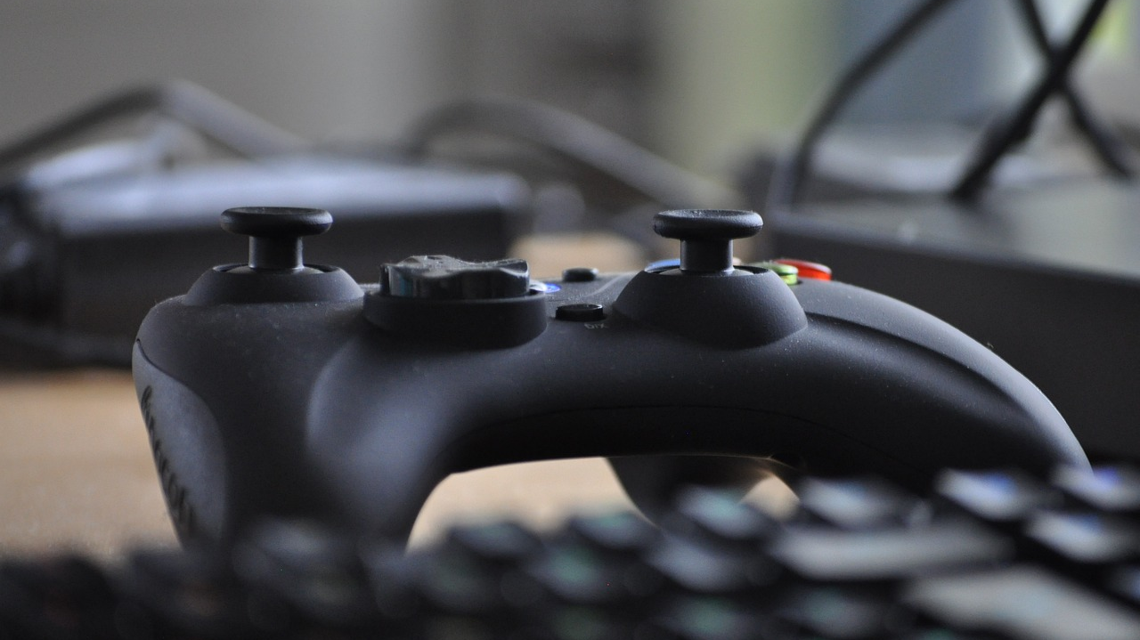
Vorstellung der Charaktere

Slide 5
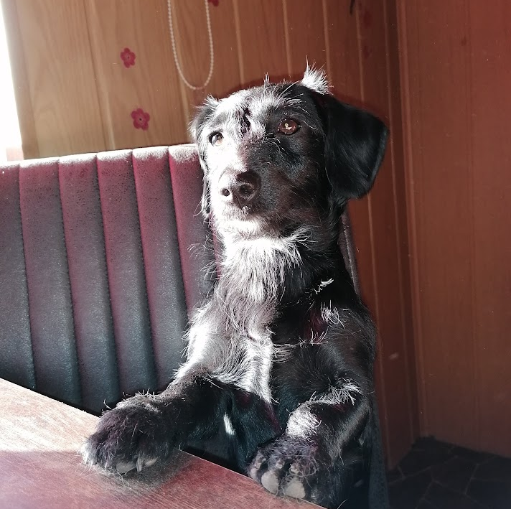
Charaktere - Daisy
Rauhaardackel – Terrier Mix
Rolle: Main-Charakter

Slide 6
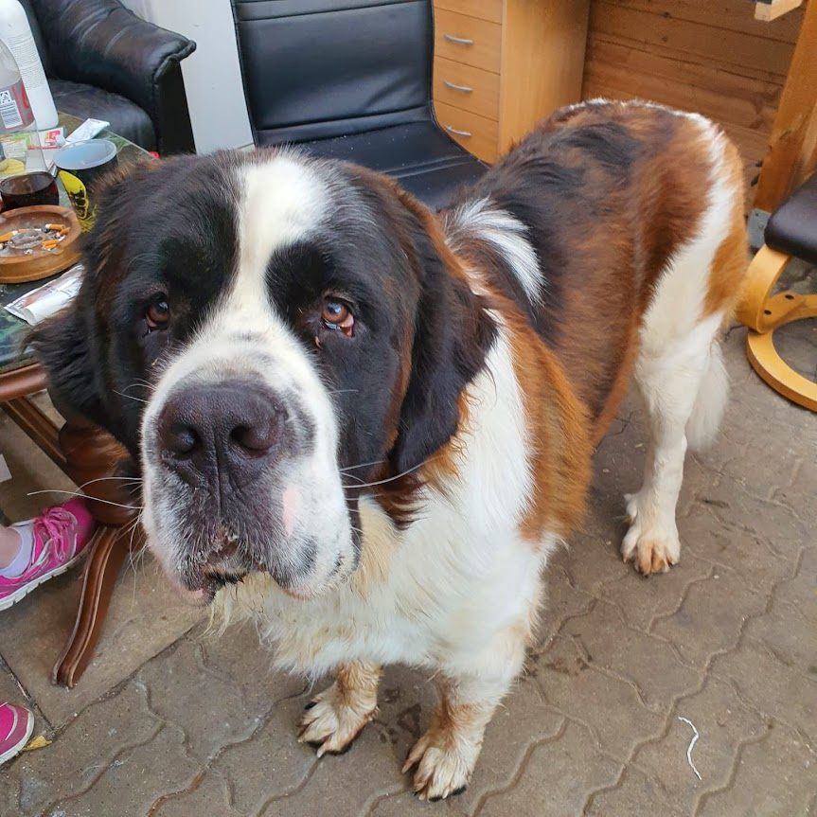
Charaktere - Bruno
Bernhardiner
Rolle: Fernkampfspezialist

Slide 7
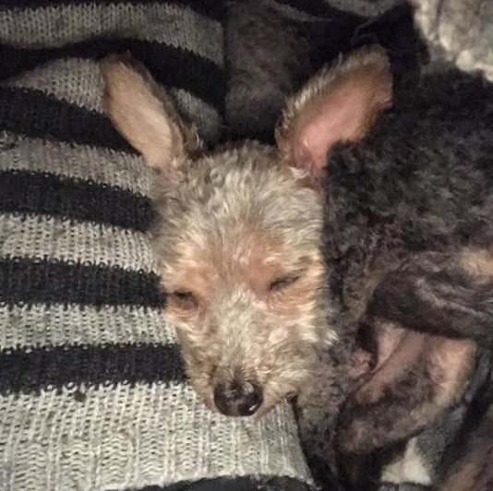
Charaktere - Leika
Pudel-Yorkshire Mix
Rolle: Nahkampfspezialist

Slide 8
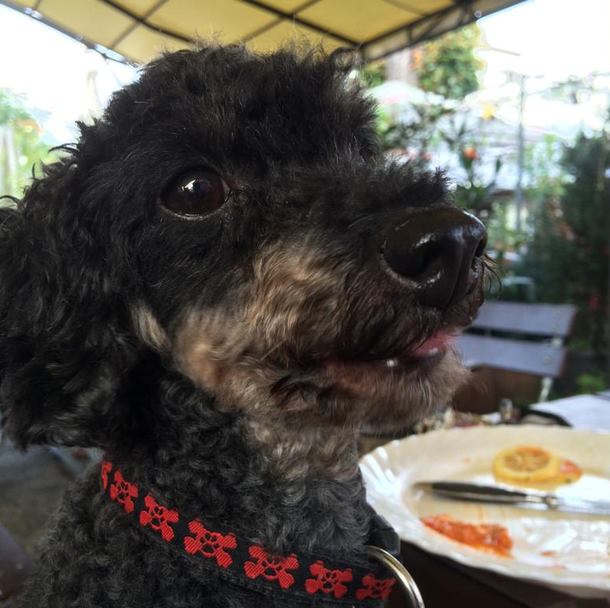
Charaktere - Jack
Pudel
Rolle: Heiler

Slide 9
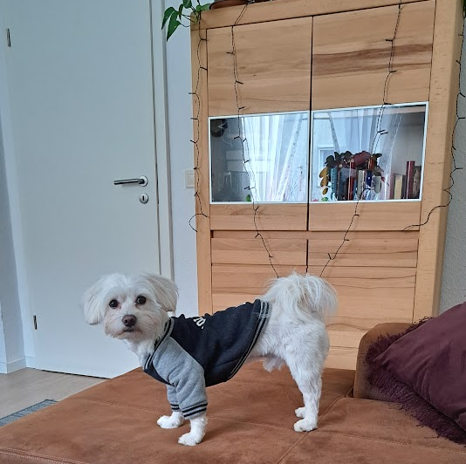
Charaktere - Leo
Malteser
Rolle: Magier

Slide 10
Agenda
Vorstellung der Charaktere
Vorstellung des Codes (WIP)
Ausblick

Slide 11
Agenda
Vorstellung der Charaktere
Vorstellung des Codes (WIP)
Ausblick

Slide 12
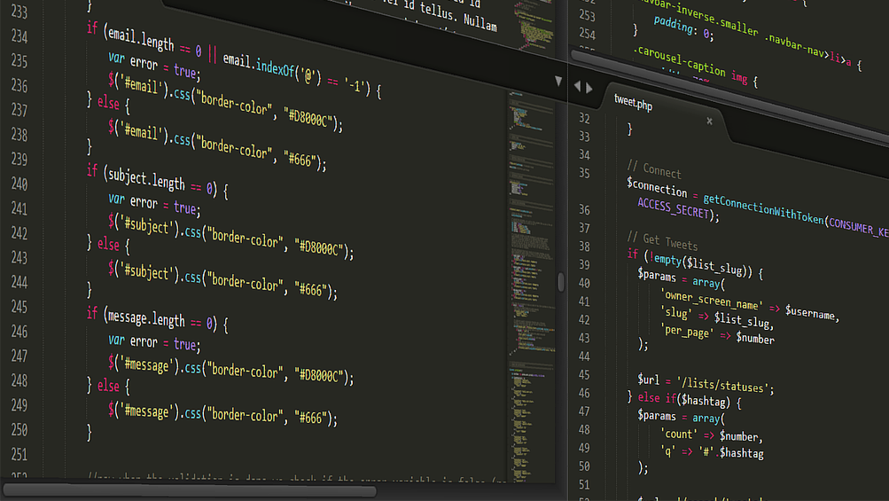
Vorstellung des Codes (WIP)

Slide 13
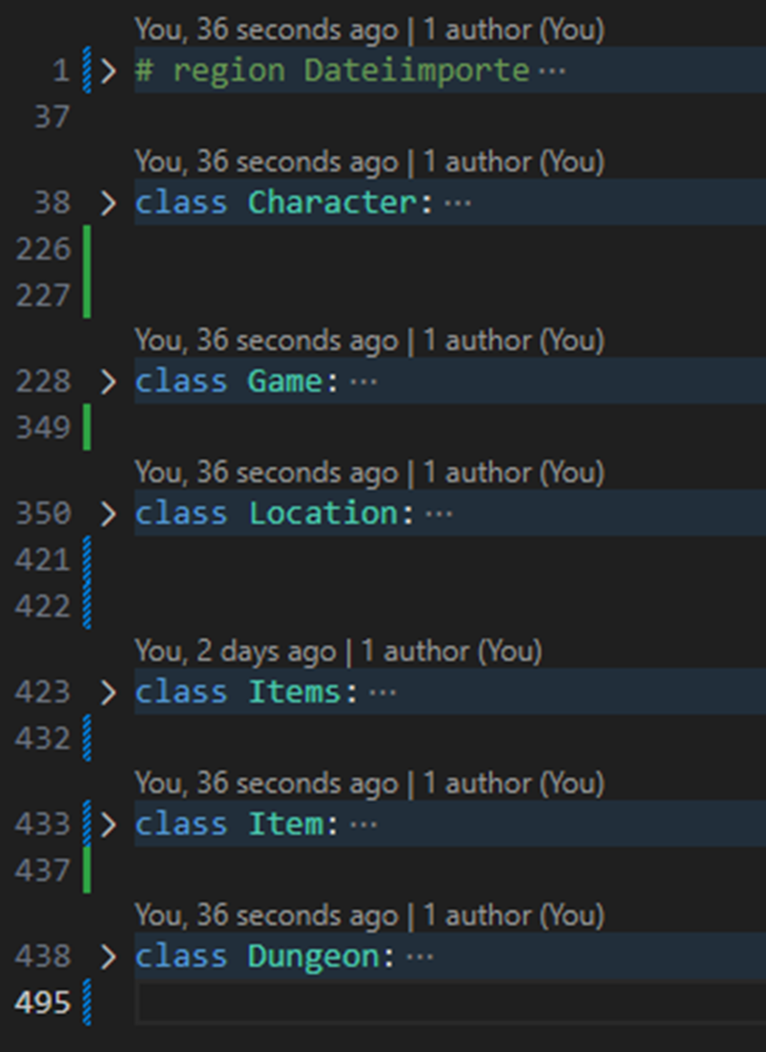
6 Klassen

Slide 14
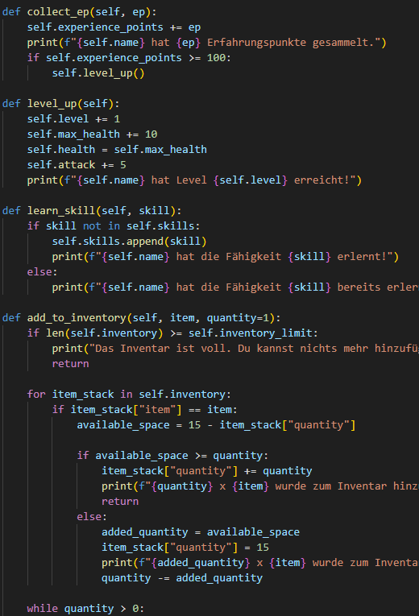
34 Methoden

Slide 15
Importierte Module

Slide 16
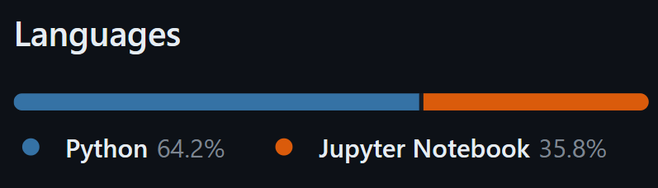
Verwendete Sprachen

Slide 17
Offene Issues auf GitHub

Slide 18

Umsetzung im Code
Reine Arbeitszeit: Mehr als 31 Stunden
Zusammenarbeit mit Markus sowie anderen Entwicklern
Jace Varlet (ehem. CM/Dev @CoffeeStainStudios, Schweden)
Verwendete Filetypes
.py
.pickle
.json
.ipynb
Notes:
.py -> Sämtliche Codefiles
.pickle -> Savegame
.json -> Sämtliche Eigenschaften (Characters, Locations, Items, etc.)
.ipynb -> Für mich als Unterstützung, da ich alle definierten Funktionen sowie Codesnippets sortiert notieren konnte

Slide 19
WIP-Stand 16.10.
Entitys im JSON-File (Alle mit je 3 verschiedenen Attacken)
Spielbare Charaktere
Enemys
Mobs
Items im JSON-File (jedes Element mit eigenen Stats)
Waffen
Rüstungsteile
Tränke
Etc.
Weitere JSON-Files
Notes:
Jede Attacke eigene Stats // Mobs haben eigene Levelbegrenzungen //

Slide 20
Beispiel für ein Mob
Auszug aus characters.json

Slide 21
Implementierte Funktionen
Möglichkeit für Savegames (auch durch Auto-Save)
Möglichkeit zum Reisen
Dungeons zum Leveln
Bossfights
Bestimmte Dinge erst ab bestimmtem Level möglich
Inventar (20 Slots – Stacks bis 15 möglich)
Teamübersicht

Slide 22
WIP-Stand 16.10.
Code-Grundgerüst steht
Ascii-Art für das Hauptmenü erstellt
Aktuelle Aufgabe: Entwicklung der Gamelogik

Slide 23
Agenda
Vorstellung der Charaktere
Vorstellung des Codes (WIP)
Ausblick

Slide 24
Agenda
Vorstellung der Charaktere
Vorstellung des Codes (WIP)
Ausblick

Slide 25

Ausblick

Slide 26

Ausblick bzgl. Funktionen
Nebenquests
Storylines für Nebencharaktere
Zufallskämpfe
Aufgaben zum Teambeitritt der anderen Charaktere
Verschiedene Spawn-Raten
Mit verschiedenen Leveln
Entwicklung als Android-App
Notes:
Android

Slide 27

Ausblick bzgl. Orga
Visualisierung mit PyGame
Ggf. Umbau auf C# -> Visualisierung mit Unity (Pro/Contra)
Spiel veröffentlichen (Steam, GOG, etc.)
Rechtliche/Steuerliche Angelegenheiten

Slide 28
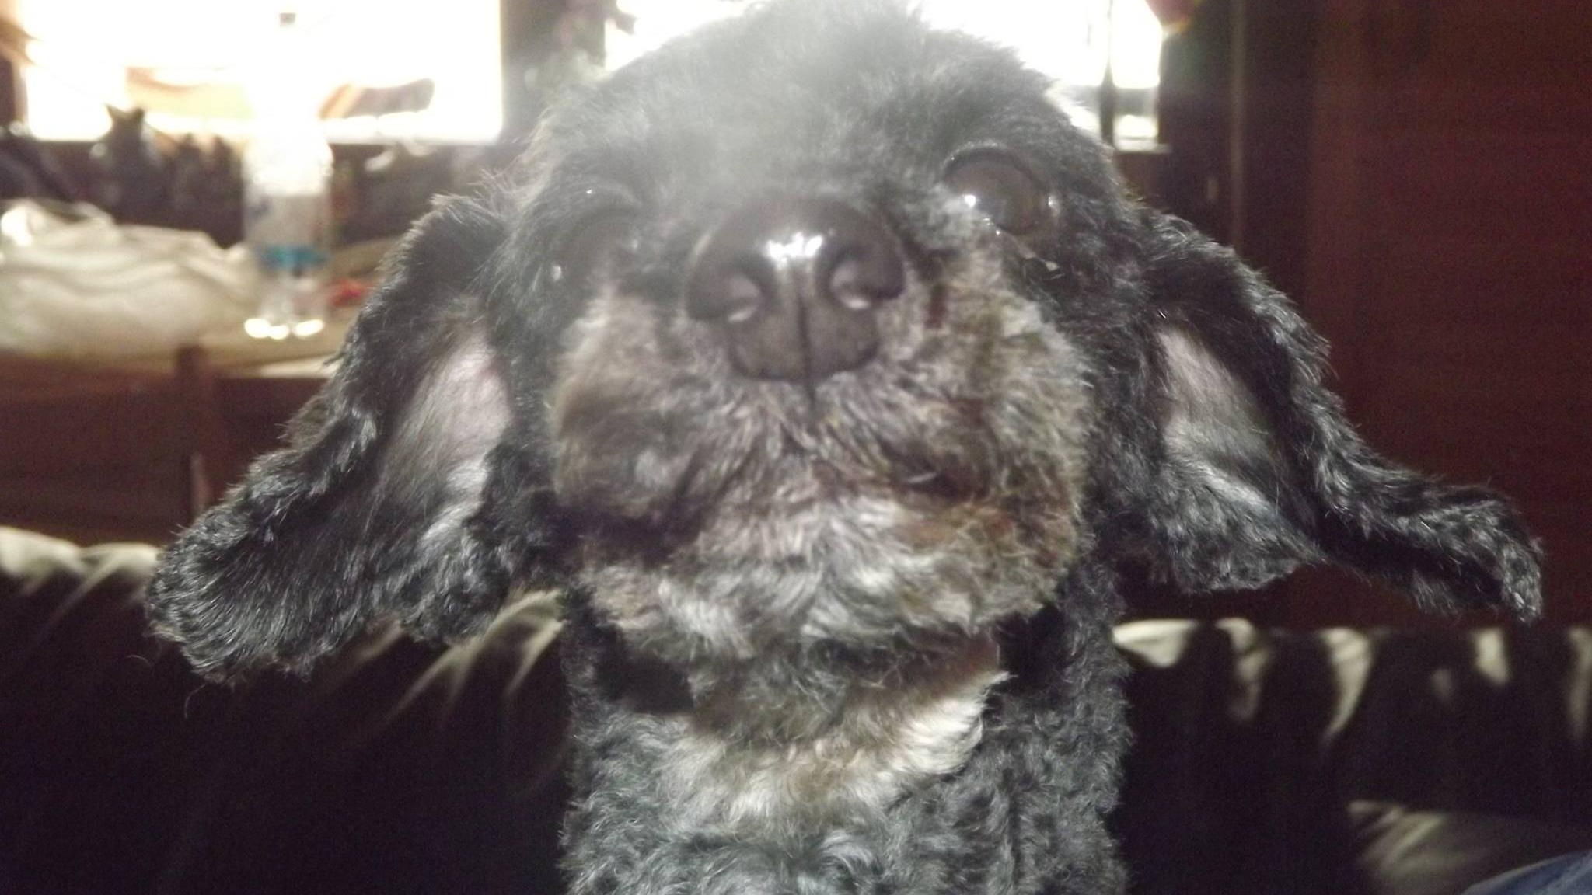
In liebevoller Erinnerung an
Jack
2009 – 2023

Slide 29


Dieses und weitere Projekte
zum Download
Updates zu den Projekten

